Slide 1
BÀI 22:VIỆT NAM – ĐẤT NƯỚC CON NGƯỜI
KHUYẾN KHÍCH HỌC SINH TỰ HỌC

Slide 2
1.VIỆT NAM TRÊN BẢN ĐỒ THẾ GIỚI
Nước CHXHCN Việt Nam là 1 nước độc lập ,có chủ quyền thống nhất ,toàn vẹn lãnh thổ gồm đất liền, hải đảo, vùng biển,vùng trời

Slide 3
Quốc kì Việt Nam

Slide 4
- Việt Nam đang hợp tác với các quốc gia trong khu vực và trên thế giới.

Slide 5
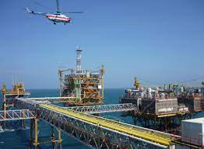
2.VIỆT NAM TRÊN CON ĐƯỜNG XÂY DỰNG VÀ PHÁT TRIỂN
.

Slide 6
- Năm 1986, nước ta bắt đầu Công cuộc Đổi mới toàn diện nền kinh tế đã đat được những thành tựu to lớn và vững chắc.
+ Sản xuất nông nghiệp liên tục phát triển, một số các nông sản xuất khẩu chủ lực như gạo, cà phê, cao su, chè, điều và thủy sản.
+ Công nghiệp từng bước khôi phục và phát triển mạnh mẽ.
+ Cơ cấu kinh tế ngày càng cân đối, hợp lí theo hướng kinh tế thị trường.
+ Đời sống nhân có nhiều cải thiện.
- Mục tiêu chiến lược 20 năm 2001-2020: đến năm 2020 nước ta cơ bản trở thành một nước công nghiệp theo hướng hiện đại.

Slide 7
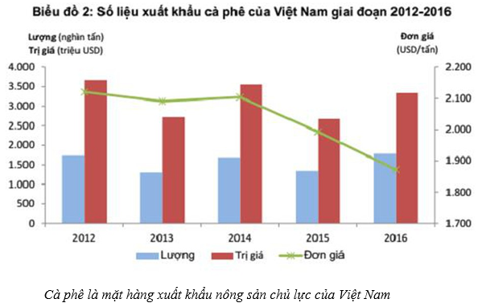

Slide 8
TỈ TRỌNG CÁC NGÀNH TRONG TỔNG SẢN PHẨM TRONG NƯỚC CỦA VIỆT NAM NĂM 1990 VÀ NĂM 2000
NÔNG NGHIÊP
CÔNG NGHIÊP
DỊCH VỤ
1990
2000
1990
2000
1990
2000
38.74
24.3
22.67
36.61
38.59
39.09

Slide 9
3.HỌC ĐỊA LÍ VIỆT NAM NHƯ THẾ NÀO
- Kiến thức địa lí Việt Nam gồm phần tự nhiên và kinh tế - xã hội.
- Để học tốt ngoài học và làm tốt các bài tập trong SGK cần sưu tầm các tài liệu, khảo sát thực tế, du lịch,…

